Slide 1
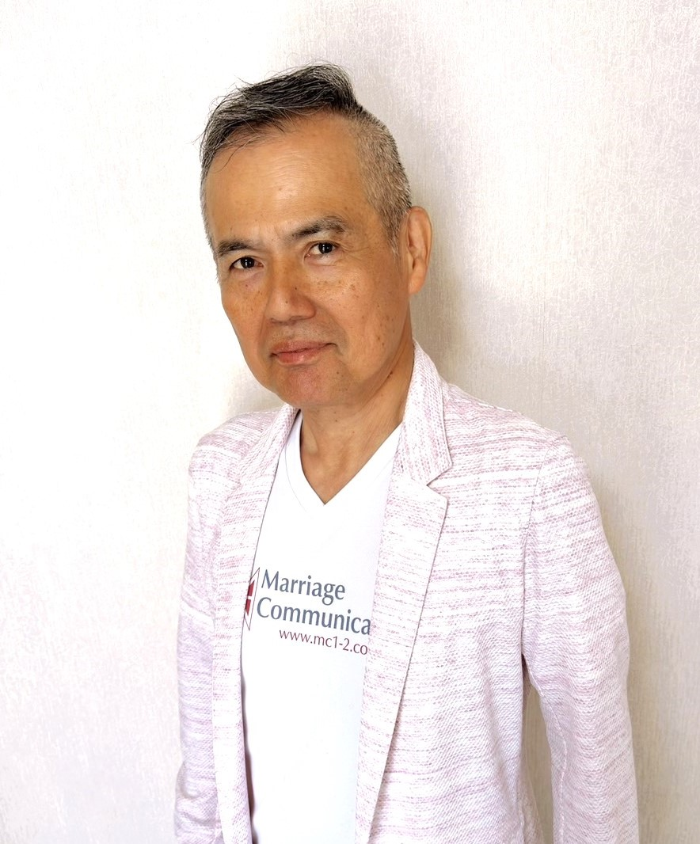
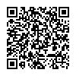
結婚支援者・親向けセミナー
「子どもが結婚しない
本当の理由」とは
ウソのようなホントのお話
「飛べない男」・・・婚活歴２２年進行中
「４７年の婚活」に終止符
「がん・嫁姑・子どもの三重苦」を乗り越え結婚
結婚式は子育て卒業式
「感謝のメッセージ」は親の子育て通信簿
結婚支援のスキルアップ
「あなただったらどうする？」グループワーク
「おかやま出会い・結婚サポートセンター津山」のご紹介
講 師
参加費
無料
マリッジコミュニケーション代表
一般社団法人かがわ結婚推進協会 代表理事
脇 光雄 氏
【講師プロフィール】
企画した婚活パーティ参加者は10,500名以上、お見合い数約2,500組以上、
成婚数200組以上の実績。また、日本結婚相談協（JBA）の全国の仲人向けの
講師や自治体での講演も多数。
著書には、文芸社刊「ゼロからはじめる婚活入門」、
電子書籍 縁結びのお守り「ゼロからはじめる婚活入門」がある。
10
10
22
22
13:30～15:30
13:30～15:30
■日 時：令和５年 月 日（日曜日）
■場 所：津山市立図書館内 視聴覚室 （津山市新魚町１７ アルネ・津山４階 ）
■対 象：縁むすびサポーター等の結婚支援者や独身者の親など、結婚支援に関心ある方
■定 員：６０名
■申込締切：令和５年１０月１６日（月）
■申込方法：電話またはＦＡＸ、メール、ＷＥＢ専用申込フォームより
お申込みください。※詳細は裏面をご確認ください。
WEBからのお申し込みは
コチラから👇
■主催：津山圏域定住自立圏（津山市･鏡野町･勝央町･奈義町･久米南町･美咲町）
■共催：津山市立図書館 津山男女共同参画センター「さん・さん」
【お問合わせ・お申込み先】津山市仕事・移住支援室
TEL：０８６８-２４-３６３３ FAX：０８６８-２２-９６４７ Mail：sigoto-iju@city.tsuyama.lg.jp

Slide 2
結婚支援者・親向けセミナー受講申込書
「結婚支援者・親向けセミナー」の受講をご希望の方は、
下記の方法でお申し込みください。
WEBからのお申し込み
https://www.city.tsuyama.lg.jp/form2/?id=179
お電話でのお申し込み
TEL:０８６８－２４－３６３３
メールでのお申し込み
ｱﾄﾞﾚｽ:sigoto-iju@city.tsuyama.lg.jp
お名前、ご住所、お電話番号をご記載ください。
ＦＡＸでのお申し込み
本申込書に必要事項を記入し、そのままＦＡＸしてください。
FAX:０８６８－２２－９６４７
申し込み締め切り：１０月１６日（月）
WEBからのお申し込みは
コチラから☞
結婚支援者・親向けセミナー受講申込書
お名前 | ご住所 | お電話番号

